Slide 2
Unidade 1
LÍNGUA PORTUGUESA – 6º ANO Conjunto 2

Slide 3
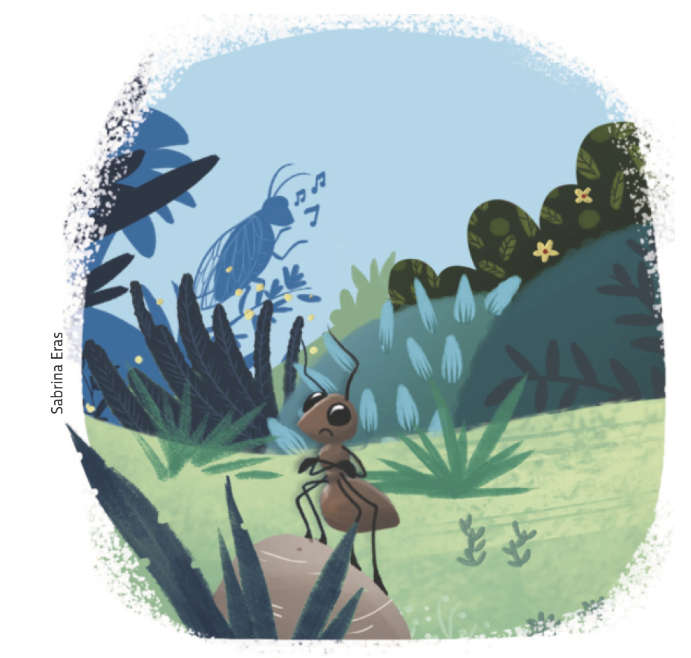
Fábula
LÍNGUA PORTUGUESA – 6º ANO Conjunto 2
É um gênero textual que, geralmente, tem como personagens animais que se comportam (agem, pensam e falam) como seres humanos.
Sempre há um ensinamento, apresentado por meio de uma moral, chamada também moral da história.

Slide 4
Substantivo
LÍNGUA PORTUGUESA – 6º ANO Conjunto 2
É a palavra empregada para nomear todos os seres que existem (reais ou imaginários), objetos, sentimentos, lugares, ações, estados etc.

Slide 5
Classificação do substantivo
LÍNGUA PORTUGUESA – 6º ANO Conjunto 2
Comum
Nomeia qualquer ser de uma mesma espécie sem distingui-lo em particular.
Ex.: menina, irmã,
apelido, dia.
Próprio
Nomeia um ser específico da espécie.
Ex.: Chapeuzinho Azul, Ceará, Brasil, Tietê.

Slide 6
Classificação do substantivo
LÍNGUA PORTUGUESA – 6º ANO Conjunto 2
Simples
Formado por uma única palavra.
Ex.: guarda, chuva, flor, cultura, tempo.
Composto
Formado por mais de uma palavra.
Ex.: guarda-chuva, floricultura, passatempo.

Slide 7
Classificação do substantivo
LÍNGUA PORTUGUESA – 6º ANO Conjunto 2
Primitivo
Aquele que não se origina de outra palavra da língua e pode dar origem a outras palavras.
Ex.: caça, cavalo,
rio, boi e carro.
Derivado
Aquele que se origina de outra palavra.
Ex.: caçador, cavaleiro, riacho, boiada e carreteiro.

Slide 8
Substantivo coletivo
LÍNGUA PORTUGUESA – 6º ANO Conjunto 2
Recebe o nome de substantivo coletivo o substantivo comum que, no singular, nomeia uma coleção ou um conjunto de seres de uma mesma espécie.

Slide 9
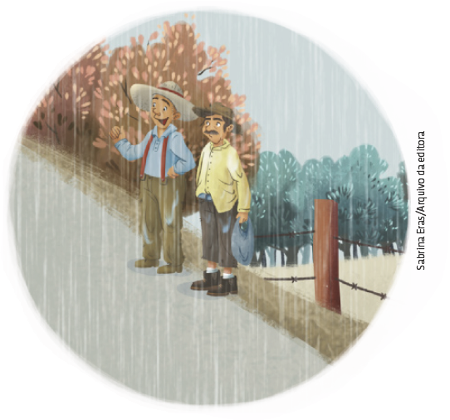
Causo
LÍNGUA PORTUGUESA – 6º ANO Conjunto 2
É um gênero transmitido oralmente de geração a geração, não possuindo autoria reconhecida.
Alguns contadores de causo recontam essas histórias, registrando-as por escrito e publicando-as em livros.
Os personagens dos causos podem ser tipos sociais ou, ainda, animais, assombrações, seres imaginários.
As histórias ocorrem, geralmente, em localidades afastadas dos centros urbanos.

Slide 10
Variedades linguísticas
LÍNGUA PORTUGUESA – 6º ANO Conjunto 2
Variedade geográfica
Variedade histórica
Graus de monitoramento
A diversidade linguística que ocorre entre uma região e outra do Brasil, entre o português brasileiro e o português de Portugal ou o dos outros países lusófonos.
Uso que o falante faz da língua, de acordo com determinado tempo histórico.
Menor planejamento e maior espontaneidade: registro mais informal.
Maior planejamento, evita-se o uso de expressões informais: registro mais formal.

Slide 11
LÍNGUA PORTUGUESA – 6º ANO Conjunto 2
Gênero, número e grau do substantivo
Gênero
Grau
O substantivo pode variar em gênero, ou seja, masculino ou feminino.
Indica algo que está no singular (mesa, jarro) ou no plural (cadeiras, flores).
O aumentativo e o diminutivo podem ser usados para expressar, além de tamanho, carinho, ironia, intensidade e desprezo.
Número

